Slide 1

RPS EXTREME
By Ruwen Frick, Michel Mirsayyah, Leonie Däullary
Notes:
Michel

Slide 2
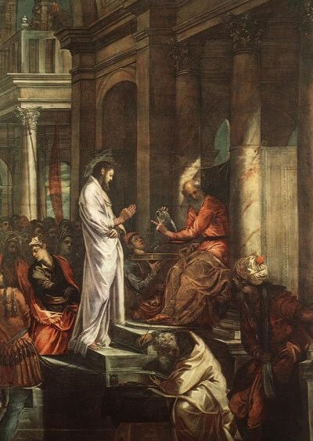

Motivation und Geschichte
Erfunden im Jahr 3 durch Jesus Christus
Grösstes RPS-Battle der Geschichte: Jesus gegen Pontius Pilatus
Verboten und in den Untergrund gedrängt durch die Ming-Dynastie im 14. Jhr
Heute das beste Spiel der Welt!
Notes:
Michel

Slide 3
Demo Time
Notes:
Leonie

Slide 4





Technologien
NodeRedis
Docker
nginx
Node.js
JSON Web Token
Notes:
Leonie

Slide 5
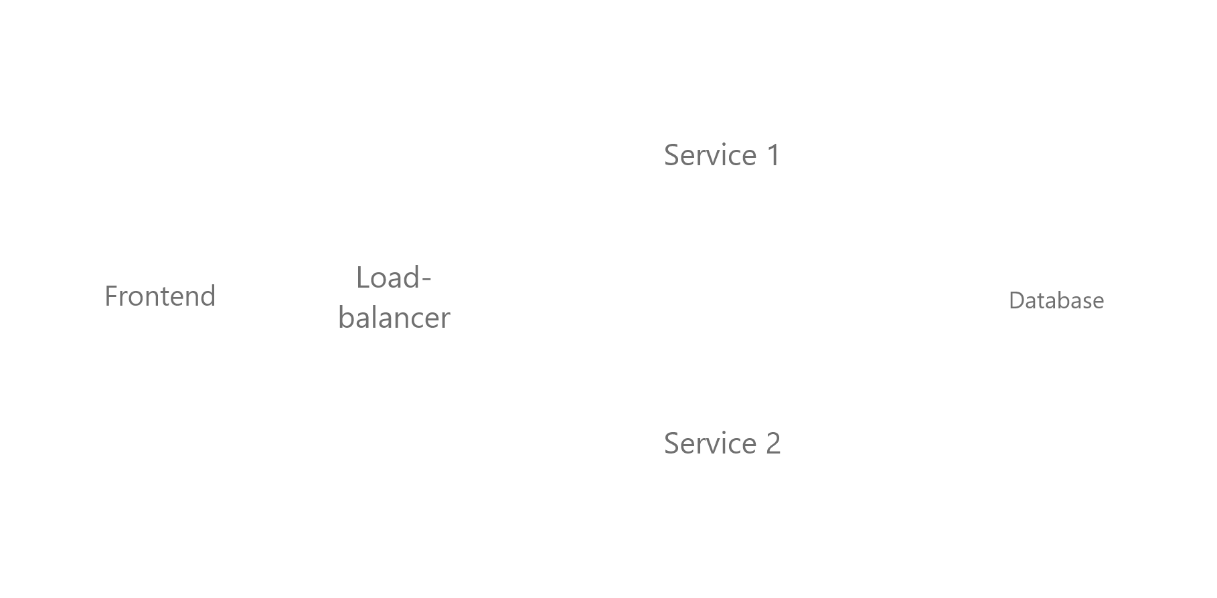
Architektur
Frontend:
JavaScript, HTML und CSS
Load Balancer:
Round Robin
Services: History, Spielauswertung und Authentication
Database: Spielerliste
Notes:
Ruwen

Slide 6
Zusammenfassung
Kriterium​ | Umsetzung​
Frontend​ | JS, HTML, CSS​
Loadbalancer​ | nginx​
Two instances​ | Zwei Node.js Instanzen
One storage backend​ | NodeRedis​
JWT Authentication​ | Authorisierungstoken als URL Parameter​
Notes:
Ruwen

Slide 7

Alles klar Herr Kommissar?

